Slide 1
计算机网络
王宇新
大连理工大学

Slide 2
主讲教师：
王宇新(wangyuxin@263.net)
创新园大厦 A0827房间
QQ: 305789254

Slide 3

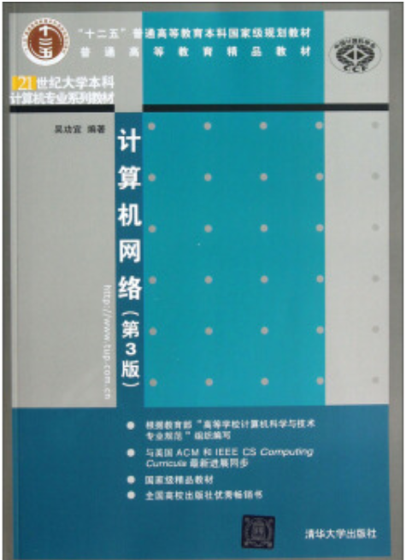
参考书
谢希仁编著 计算机网络（第7版） 电子工业出版社 2017
吴功宜编著 计算机网络（第3版） 清华大学出版社 2011

Slide 4


参考书
计算机网络 自顶向下方法 机械工业出版社
TCP/IP详解，著名技术作家W. Richard Stevens的传世之作

Slide 5
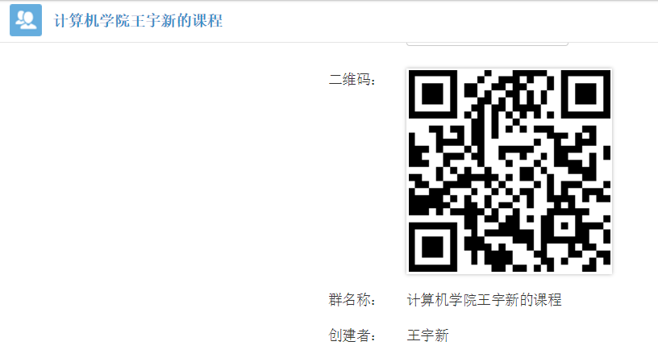
课件：大工云盘

Slide 6
课程成绩
平时20%+期末考试80%
课堂小考+作业

